Slide 1


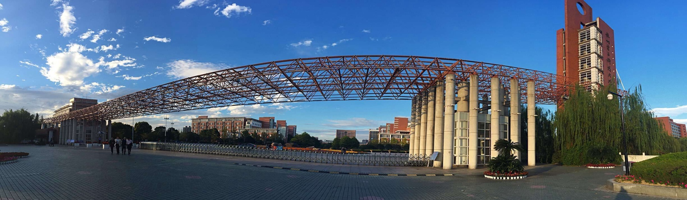
第三章 离散信号的分析

Slide 2
本章大纲
连续信号的离散化和采样定理
离散信号的时域分析
离散信号的频域分析
快速傅立叶变换（FFT）
离散信号的Z变换

Slide 3
第二节 离散信号的频域分析
与连续信号的频域分析一样，也需要在频域分析
离散信号。
一方面通过频域分析能进一步认识离散信号的特性，并深刻理解连续信号经过采样离散化在频域发生了什么样的变化，即它的谐波组成怎样变化；
另一方面；离散化信号的傅里叶是应用计算机进行
信号处理的重要工具，它不仅对信号处理的理论研究
有重要的意义，而且在运算方法上起着重要作用。

Slide 4
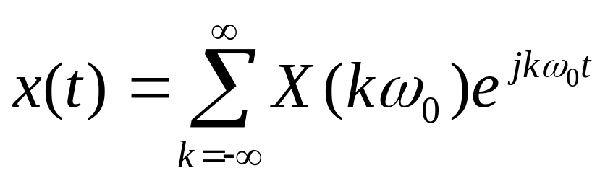
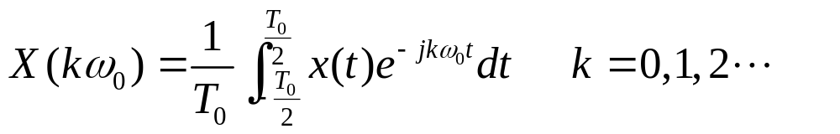
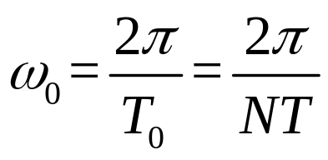
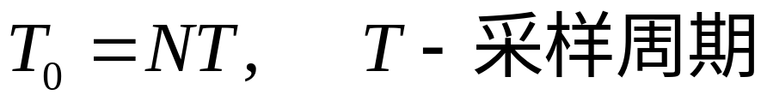
一、周期信号的频域分析
1、离散傅里叶级数（DFS，Discrete Fourier Series）
连续周期信号的傅里叶级数：
对x(t)的一个周期内进行 N点采样。
得到离散序列x(n)，以N为周期的周期序列

Slide 5
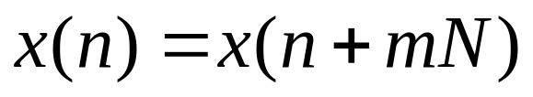
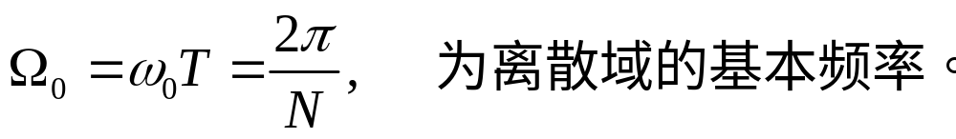
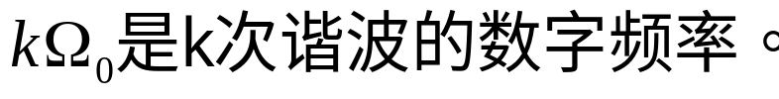
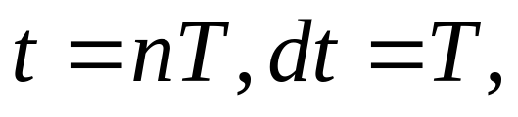
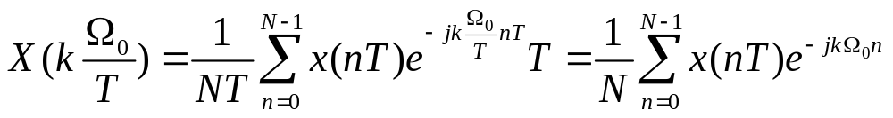
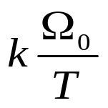



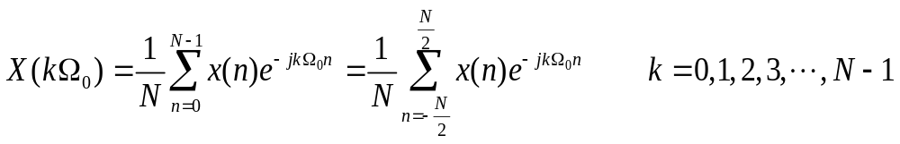
即：
在一个周期内的积分变为在一个周期内的累加，即：
在序列表示中，可用 表示 ， 表示 ，所以：

Slide 6

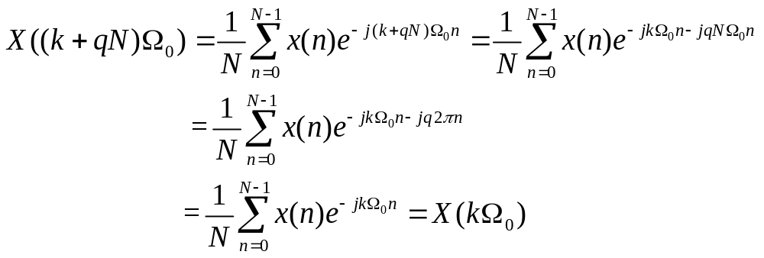
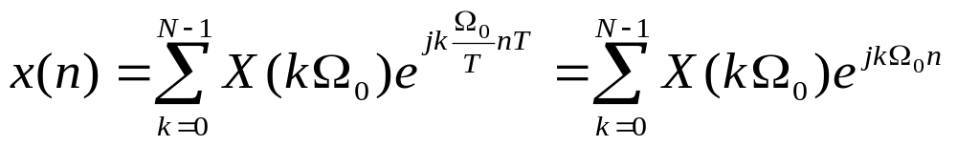


是变量 k 的周期函数，周期为 N，因为对任意整数 q有
— 的周期

Slide 7
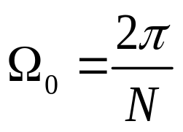
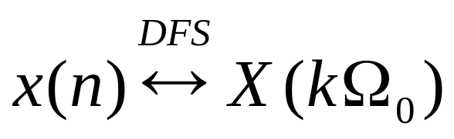
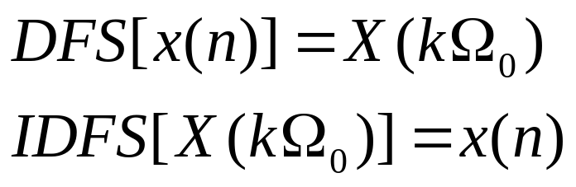
的频谱以基本频率 为间距离散化了。
所以 ，周期序列的频谱是离散的。
离散傅里叶级数变换对：

Slide 8

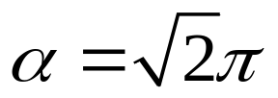
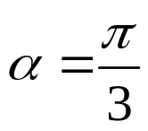
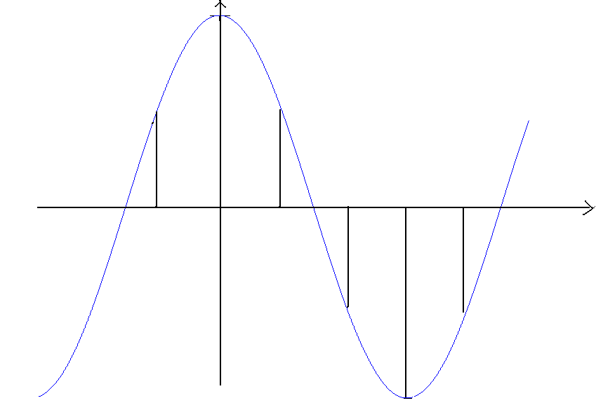

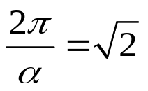

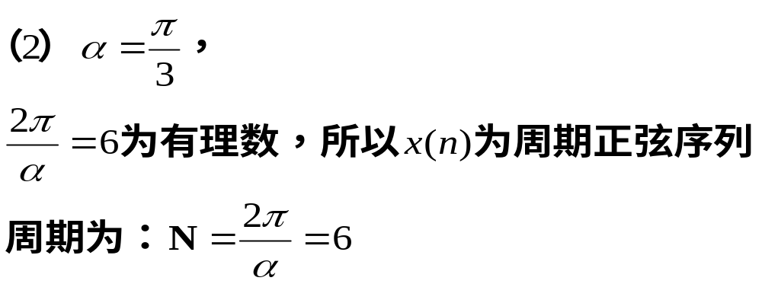
例1、已知离散正弦信号 ，分别求（1）
（2） 时，傅里叶级数表示式并画出相应的频谱图。
解：（1）
一个连续正弦时间信号离散化后的正弦序列满足
=有理数时，才是周期序列。
为无理数，所以该正弦序列为非周期序列，因而不能展开为傅里叶级数，其频谱内容仅有 ，不存在其它谐波分量。

Slide 9

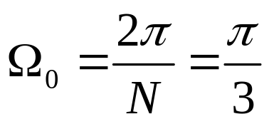
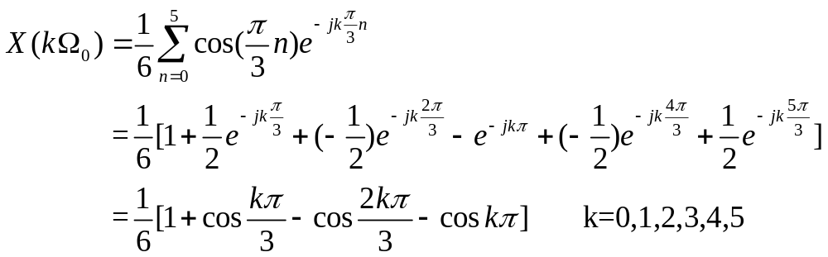
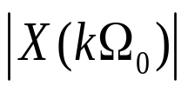
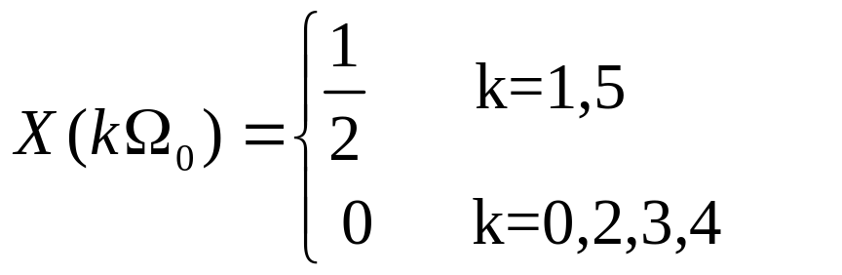








基本频率为：
因此：

Slide 10
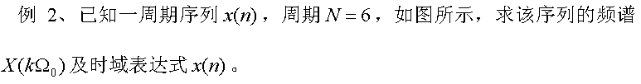






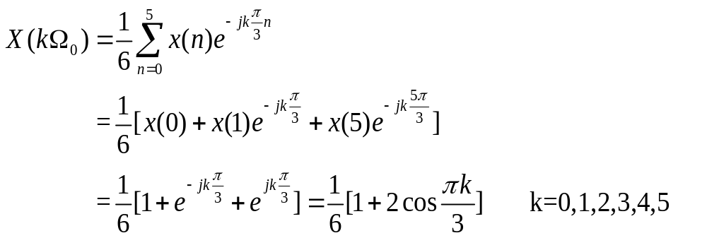
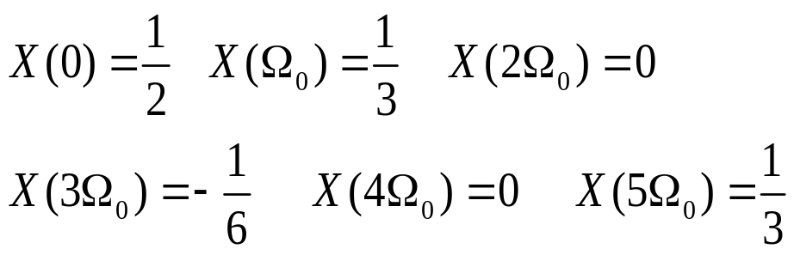
解：基本频率：
周期序列的频谱为：
故得 的取值如下：

Slide 11
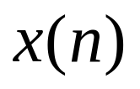
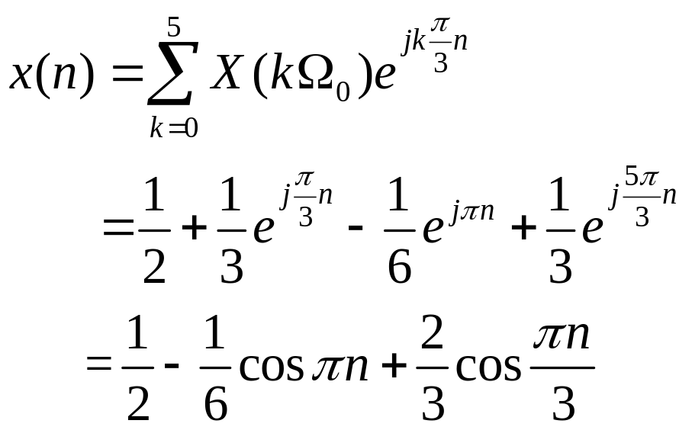
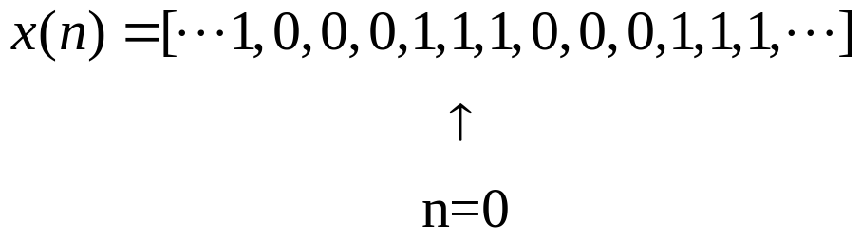
的表达式：
写成集合的形式：

Slide 12
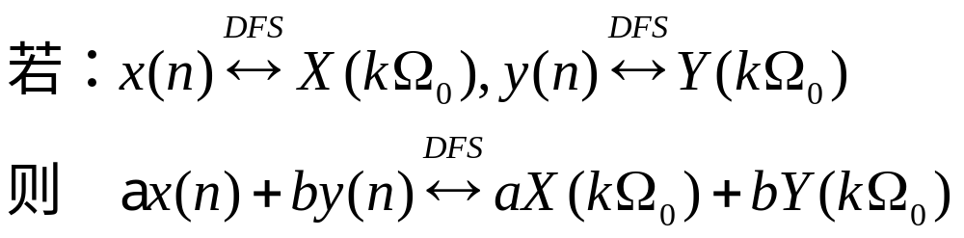
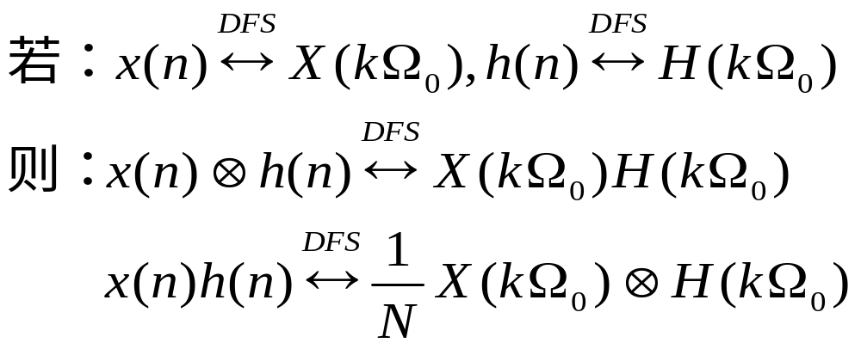
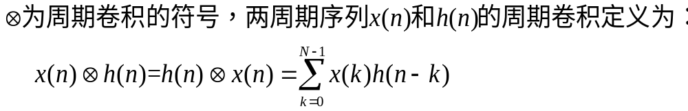
2、DFS的主要性质。
（1）线性性质
（2）周期卷积定理
周期卷积和线性卷积的惟一区别在于周期卷积时仅仅在单个周期内求和，而线性卷积则是对所有k值求和。

Slide 13
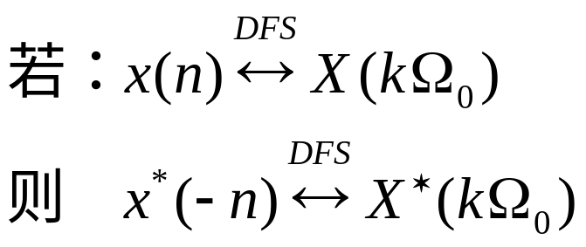
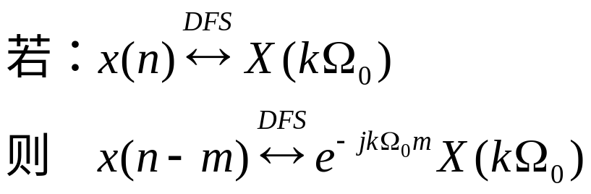
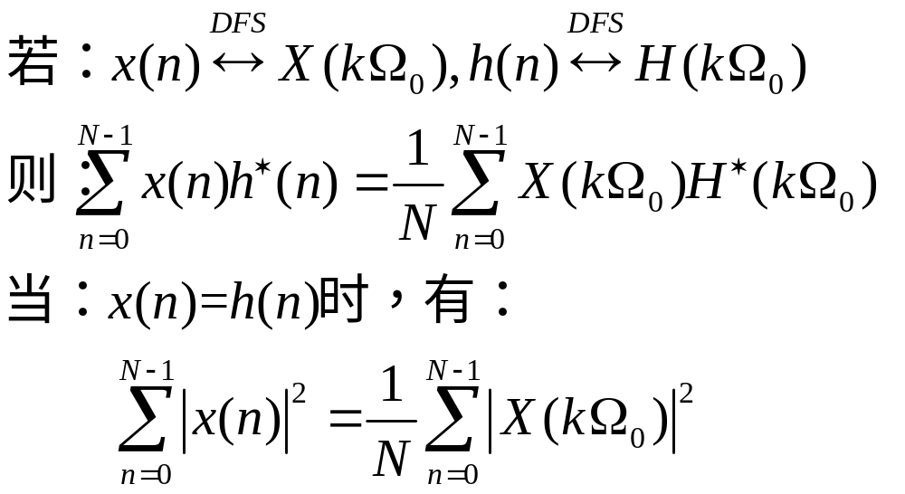
（3）复共轭
（4）位移性质
（5）帕斯瓦尔定理

Slide 14
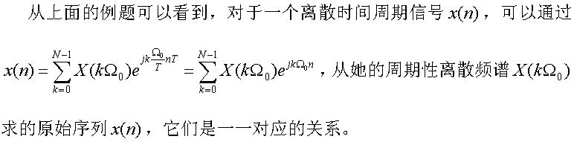
3、离散周期信号的频谱
对于一个离散时间周期信号x（n）,可以通过
从它的周期性离散频谱X(kΩ₀)求得原始序列x(n)，它们是一一对应关系。
此式称为周期序列在频域的分析。

Slide 15

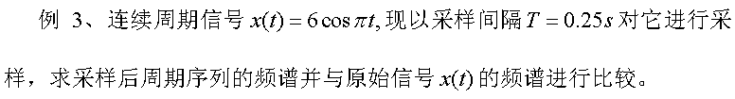
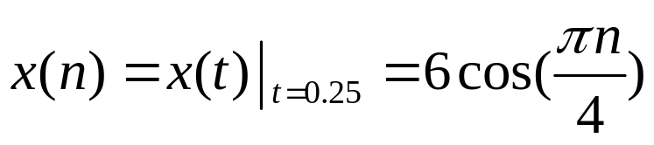
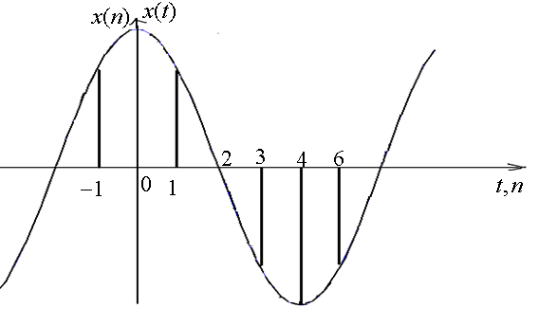
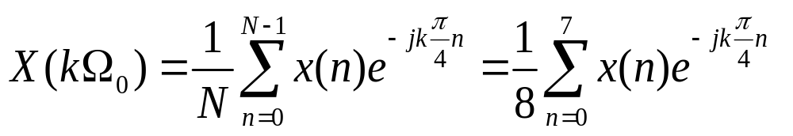
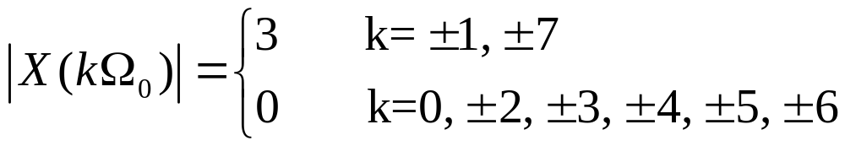
解：
所以：
是在一个周期内求得谐波分量的幅度，其余则是它的周期重复。

Slide 16















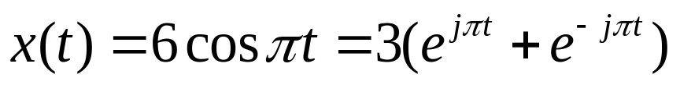
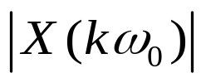
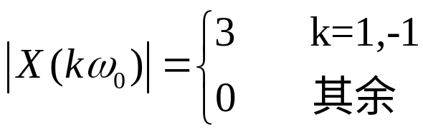












由于
故其频谱为：

Slide 17


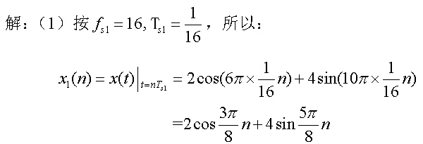
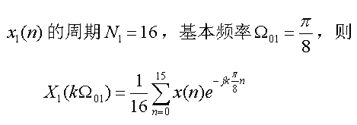








例4：已知连续时间周期信号 ，现以不同的
采样频率（1）f_{s1}=16样点/周期，（2） f_{s2}=8样点/周期，对它进行采样。
试分别求出采样后周期序列的频谱并与原始信号的频谱做比较。
其频谱图为：

Slide 18
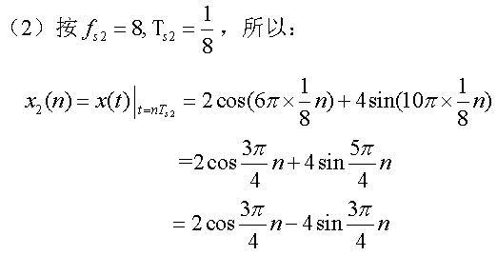












频谱如图：

Slide 19





Slide 20



总结

Slide 21


4、混叠与泄漏
（1）混叠
在频域采样间隔 情况下，由于出现信号波形混叠而无法恢复原频谱所对应的信号，不能从频域样点重建原连续频谱。
对于周期信号而言，若存在混叠的影响，只能用一个周期的频谱近似的表示原信号频谱。
离散时间周期信号的频谱是一个周期性且只具有有限数字频率分量的离散频谱。
对那些具有无限频谱分量的连续时间周期信号（如矩形、三角形等脉冲串），必然无法准确地从有限样点求得原始周期信号的频谱，而只能恰当地提高采样率，增加样点数，来减小混叠对频谱分析所造成的影响。

Slide 22

（2）泄漏
泄露误差是由于截取波形的时间长度不恰当造成的。
从原来比较集中的谱线由于截取信号长度不当，出现了分散的扩展谱线的现象，称之为频谱泄露或者功率泄露。
泄漏会给频谱分析带来泄漏误差。为了减小泄漏误差，必须取一个基本周期或基本周期的整倍数。
若不知道确切周期，在采样频率满足采样定理的条件下，可以截取较长时间长度的样点进行分析。

Slide 23




二、非周期信号的频域分析
1、定义
序列x(n)的离散时间傅里叶变换定义为：
——离散时间傅里叶反变换
离散时间傅里叶变换对

Slide 24



2、序列频谱的特点
X(Ω)是变量Ω的周期函数，周期为2π。
例1、矩形序列x(n)=R₅(n)=u(n)-u(n-5),求此序列的频谱。
幅频特性：
相频特性：

Slide 25













Slide 26










例2、已知一周期连续频谱如图，求其相应的序列x(n)。
解：根据定义式：

Slide 27


3、DTFT存在条件
x(n)持续时间可以是有限长序列也可以是无限长序列，但在
无限长序列情况下，必须考虑无限求和的收敛问题。
为了保证和式收敛，要求x(n)是绝对可和，即：
4、DTFT的性质
离散时间傅里叶变换同连续时间傅里叶变换一样，具有
若干有用的性质。
线性、时域和频域平移、时间翻转、共轭对称、时域和
频域卷积、调制、频域微分等性质
P137，表2-1；
P138，表2-2；
P138，表2-3。

Slide 28

5、DTFT与DFS及连续信号傅里叶变换（CTFT）之间的关系
（1）从DTFT的推导过程，说明DTFT是DFS当N→∞的极限情况
共同点：在时域都是离散的，在频域其频谱都是以2π为周期。
不同点：离散时间周期信号的频谱是离散的，具有谐波性， 是谐波的复振幅，适于计算机的计算。
离散时间非周期信号的频谱是连续的频谱，不具有谐波性，X(Ω)表示的是频谱密度，是连续变量Ω的函数，所以不便于利用计算机对频谱进行分析计算。

Slide 29
（2）DTFT和CTFT
共同点：在时域，它们的波形都是非周期；
在频域，X(ω)与 X(Ω)均表示频谱密度，分别为连续变量ω及Ω，都是连续频谱。满足采样定理的条件下，X(Ω)保存X(ω)的全部信息。
不同点：X(Ω)是周期性频谱，而X(ω)是非周期性频谱；
X(Ω)的表示式是求和式，而X(ω)的表示式是求积分的变换式。

Slide 30
三、离散傅里叶变换
离散信号的傅里叶变换DTFT，它是Ω的连续周期函数，尽管在理论上有重要意义，但在实际中往往难于计算，尤其在数字计算机上实现有困难。
因此，我们需要一种时域和频域都离散的傅里叶变换对，
这就是离散傅里叶变换，简称DFT。

Slide 31


1、定义
有限长序列x(n)，（0≤n≤N-1），将其按周期N进行延拓，
得到周期序列：x_{p}(n)，周期为N。
x(n)
0
N-1
n
...
...
0
N-1
n

Slide 32




x(n)—主值序列，也是周期序列x_{p}(n)的主值区间序列。
将x_{p}(n)展开成离散傅里叶级数DFS：
——是周期为N，离散的。
反变换：
——也是周期为N，离散的。
由于 的周期性，可以取它的一个周期为主值
区间（0≤k≤N-1）， 主值区间的 记为 。

Slide 33





x_{p}(n)和 都取主值区间，则有：
同DTFT一样，非周期序列的傅立叶变换也是信号的频谱密度。
定义长度为N的有限长序列x(n)的离散傅里叶变换（DFT）为X(k):
反变换：
离散傅里叶变换对：

Slide 34


例1、
解: 设变换区间N=8, 则
设N=16,则

Slide 35




DFT举例
例: 矩形序列:
它的DTFT:
它的 DFS:
它的 DFT:

Slide 36


DFT 的性质
• 线性: ax[n] + by[n] DFT aX[k] + bY [k],
此处 x[n] 和y[n] 长度相同 (若不同则加零)
• 圆周移位:
如果频域 DFT发生了圆周位移，

Slide 37





DFT 的性质: 圆周移位
N=15
304

Slide 38


N=15
305

Slide 39



DFT 特性: 圆周卷积
若x(n)、h(n)都是长度为N的有限长序列，且
x[n] h[n]
则：
*
频域圆周卷积
*
H(k)
i.e. 圆周卷积, 用 x[n] y[n]表示。
*

Slide 40


圆周卷积

Slide 41



Slide 42

已知x(n)=[2,1,2, 1]，h(n)=[1, 2, 3, 4]，计算两个序列的圆周卷积y(n)
可以用圆周卷积定义和圆周卷积性质两种方法求解。
依次求出y(1)、y(2)、y(3)
用圆周卷积性质求解
求出X(k)及H(k)，得到Y(k) ，再由DFT的反变换式求出y(n).

Slide 43

线性卷积和圆周卷积的区别和联系：
（1）线性卷积在序列右移过程中，左端依次留出为零值的空位，而圆周卷积过程中，同样的序列右移会将右移值循环回序列的左端。
（2）如果把序列都适当地补零值，两序列补零以后的长度L满足 ， 两种卷积结果相同。

Slide 44
作 业
P186:
6（1）、8（1）、（2）、13（2）

